Slide 1
第2章 安装Linux操作系统
安装Linux的方法多种多样，可以从光盘安装、从硬盘安装，以及从网络安装。本章将介绍最基本的安装方式——从光盘启动并安装Red Hat Enterprise Linux 7.3。同时，为了方便学习和使用Linux，本章还对如何使用虚拟机安装Red Hat Enterprise Linux 7.3系统进行了介绍。

Slide 2
2.1 安装前的准备工作
在安装前，首先需要对机器的硬件进行初步了解，以方便在Linux中选择合适的配置。同时还需要对机器的基本设置进行一些调整，使其能正常安装Red Hat Enterprise Linux 7.3。

Slide 3
2.1.1 硬件需求
用户必须确认硬件是否与Linux兼容，这一点非常重要。
如果用户了解自己的硬件配置，可以到下面网址查询硬件是否支持：http://hardware.redhat.com/hcl/。但是假如用户并不了解自己的硬件系统，也可以在Windows系统下来查看。

Slide 4
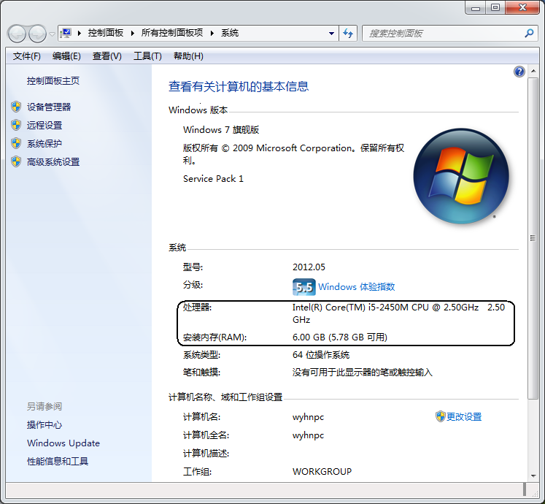
图2-1 Windows 7系统属性

Slide 5
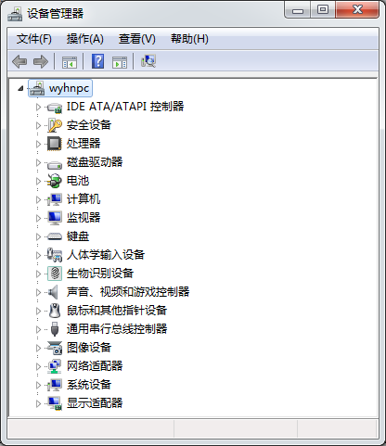
图2-2 【设备管理器】窗口

Slide 6
    1．中央处理器（CPU）
    2．主板
    3．内存
    4．磁盘空间
    5．显卡
    6．显示器
    7．网卡

Slide 7
2.1.2 光盘启动安装
用光盘起动安装，用户必须有一张可引导光盘。一般情况下，Red Hat Linux安装光盘的第一张盘都是引导盘。不过首先要在BIOS中把计算机设置为光盘引导，才能从光盘进行安装。

Slide 8
2.2 安装Red Hat Enterprise Linux
当所有工作都准备好后，就可以进行安装了（在这里只介绍图形化界面安装）。图形化安装非常简单，只需要按照提示就可以完成。
    1．引导安装程序
    2．选择安装方式

Slide 9
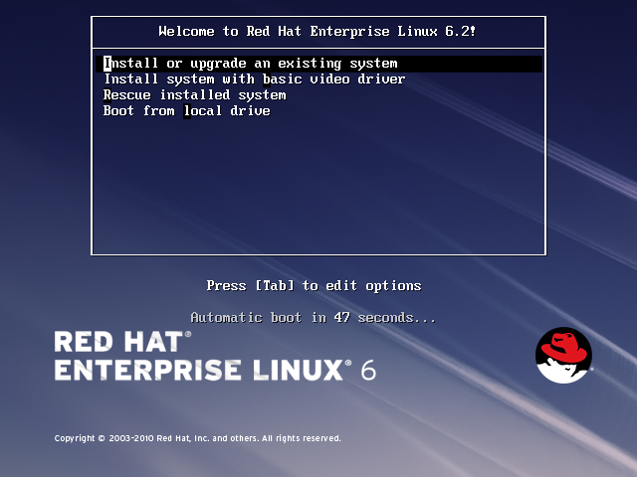
图2-3 Red Hat Enterprise Linux安装引导界面

Slide 10
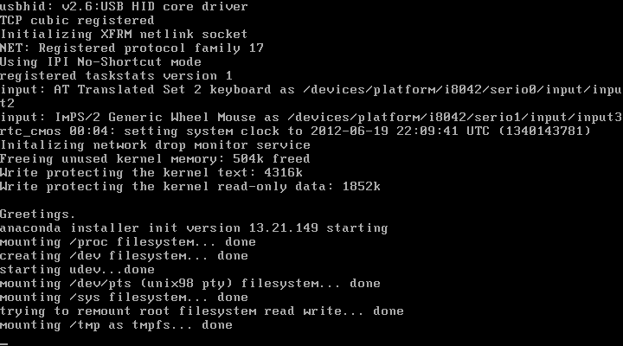
图2-4 检测信息

Slide 11
表2-1 两种安装模式的比较
图形化安装模式 | 文本安装模式
安装速度相对较慢 | 安装速度相对较快
鼠标操作方便灵活 | 键盘操作
提示较多 | 提示较少

Slide 12
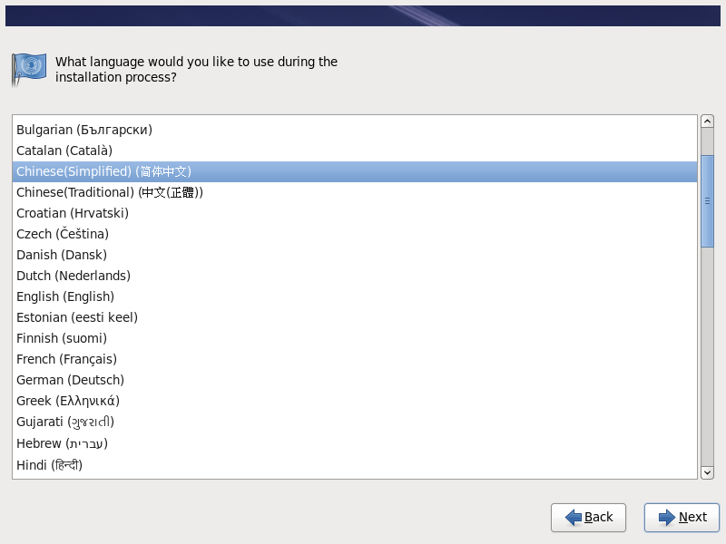
图2-5 语言选择界面

Slide 13
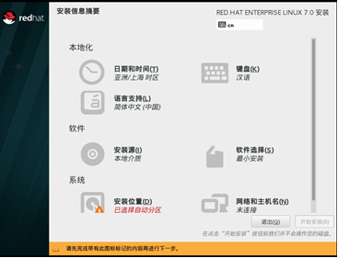
图2-6 安装信息摘要

Slide 14
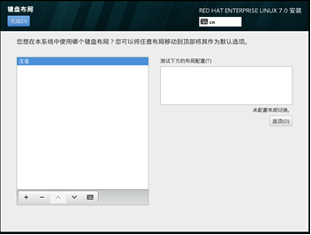
4．选择键盘类型
图2-7 键盘配置

Slide 15
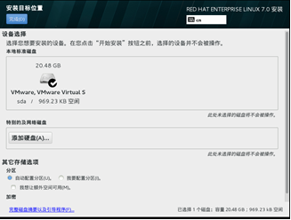
5．存储设备选择
图2-8 存储设备选择

Slide 16
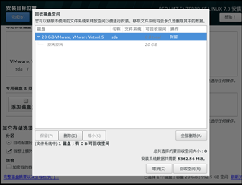
图2-9 回收磁盘空间

Slide 17
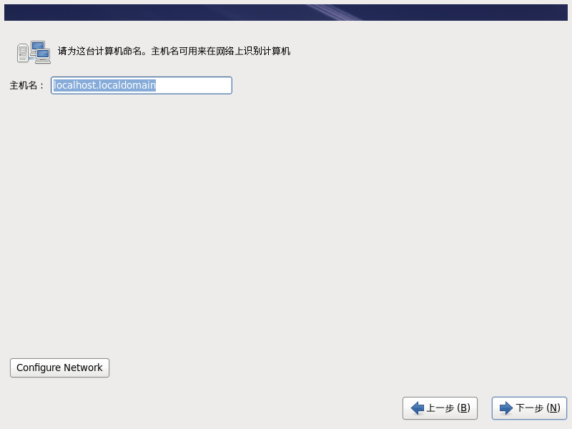
6．设置主机名
图2- 10 设置主机名

Slide 18
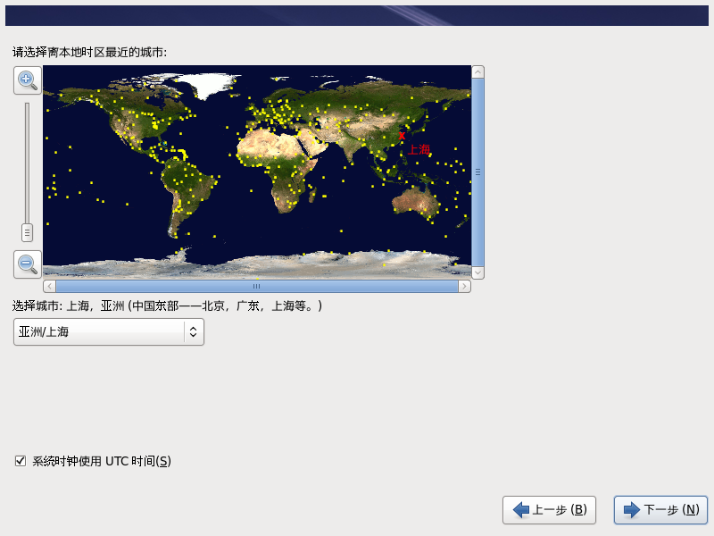
7．时区配置
图2- 11 时区配置

Slide 19
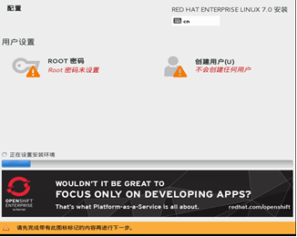
8．创建用户
图2- 12

Slide 20
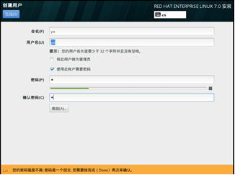
图2- 13

Slide 21
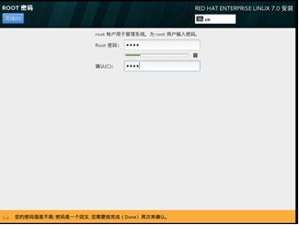
9. 设置root密码
图2-14 设置密码

Slide 22
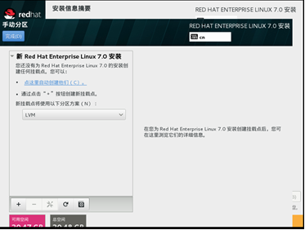
10．磁盘分区设置
图 2-15

Slide 23
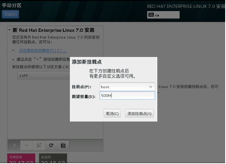
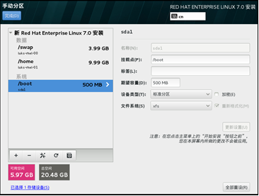
图 2-16
图 2-17

Slide 24
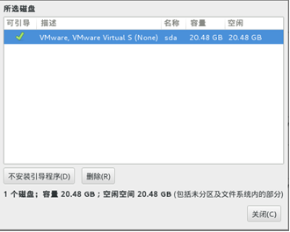
11．引导程序配置
图 2-18

Slide 25
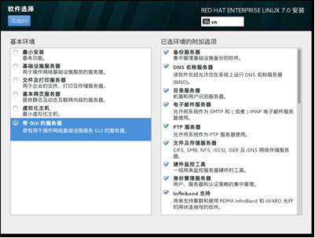
12．选择软件包组
图2-19 选择安装组件

Slide 26
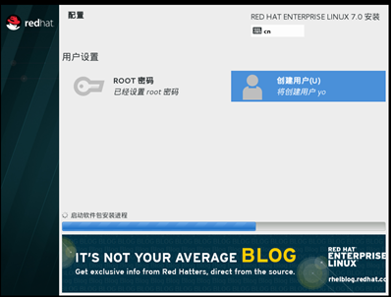
13．安装软件包
图2-20 安装软件包

Slide 27
2.3 登录Red Hat Linux
重启计算机后，引导装载系统将会引导进入系统。系统将会对软硬件和配置参数进行检测，如图2-22所示。

Slide 28
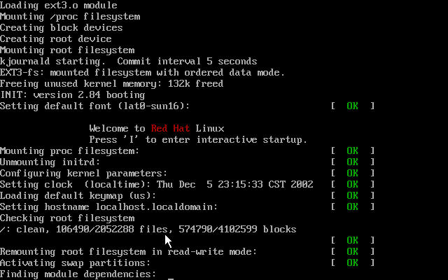
图2-22 系统自动检测

Slide 29
2.3.1 初始设置
检测完毕后，系统进入Red Hat Enterprise Linux 7.3的登录界面。如果是第一次登录，系统将会进入初始设置界面，如图2-23所示。初始设置会引导用户进行Red Hat Enterprise Linux系统配置，使用该工具可以完成系统使用前的几项基本工作。

Slide 30
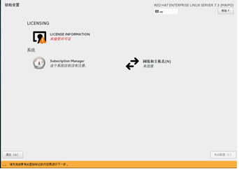
图2-23 初始设置

Slide 31
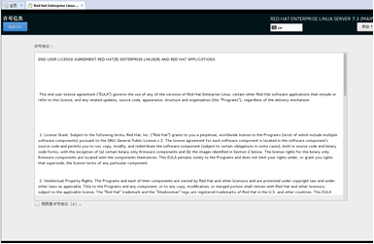
1．【LICENSING】
在【初始设置】界面中，单击【LICENSING】按钮，进入【许可信息】界面，如图2-24所示。在该界面中显示了最终用户许可协议，选中【我同意许可协议】单选按钮，然后单击【完成】按钮。
图2-24 许可证信息

Slide 32
2. 【系统】
可以不进行设置，直接单击【完成配置】按钮。

Slide 33
2.3.2 图形化登录
因为Red Hat Linux是多用户操作系统，所以即使用户是唯一使用计算机的用户，也需要通过登录验证以后才能进入系统。系统根据登录账号的权限，会自动授予用户使用文件和程序的相应权限。通常图形化登录进入X Window System图形用户界面（GUI）如图2-25所示。

Slide 34
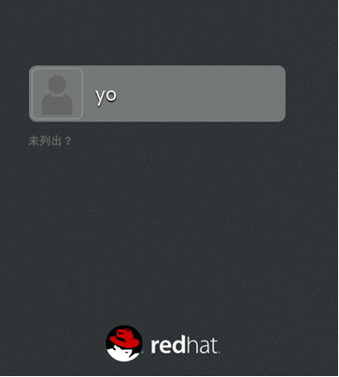
图2- 25 图形用户界面

Slide 35
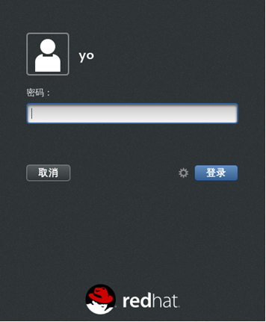
用鼠标单击用户名【yo】，将弹出要求输入用户密码的界面，如图2-26所示，输入密码后单击【登录】按钮即可登录到Red Hat Enterprise Linux图形化桌面。
图2- 26 输入密码

Slide 36
2.3.3 虚拟控制台登录
在安装过程中，如果用户没有选择【带GUI的服务器】，而选择要使用文本登录类型，在系统被引导后，用户会看到以下登录提示：
Red Hat Enterprise Linux Server 7.3(Maipo)
Kernel 3.10.0-514.e17.x86_64 on an x86_64
localhost login:

Slide 37
要从控制台上登录为根用户，在登录提示后键入root，按回车键。在口令提示后键入安装时设置的根口令，然后按回车键。要登录为普通用户，在登录提示后输入用户的用户名，按回车键，在口令提示后键入口令，然后按回车键。

Slide 38
登录后，用户可以键入如下命令来启动图形化桌面。
startx
这样系统就会从文本模式转换到图形模式。虚拟控制台登录速度比图形化登录快。

Slide 39
2.3.4 远程登录
要进行远程登录需要在文本模式下，输入以下命令：
[root@localhost root]# rlogin 218.xxx.xx.x 此为所要登录的主机的IP地址
password:
login incorrect
login root
password:

Slide 40
输入正确的用户名和口令之后就可以远程登录主机。

Slide 41
2.3.5 图形化环境
在安装Red Hat Enterprise Linux 7.3的时候，如果安装了图形化环境。启动了X Window系统后，会进入图形化桌面，如图2-27所示。

Slide 42
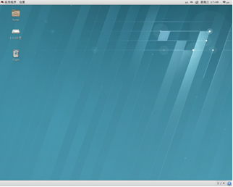
图2-27 Linux桌面

Slide 43
2.4 虚拟机安装Red Hat Linux
为了避免分区损失数据的风险，用户还可以采用虚拟机的方案。这样，既能保证更好的系统兼容性，也方便学习使用。

Slide 44
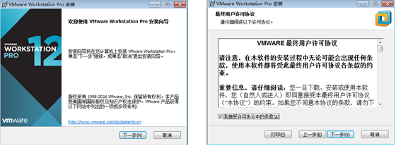
2.4.1 下载并安装VMware Workstation 12
图2-28 安装向导
图2-29 软件使用许可

Slide 45
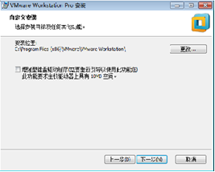
然后，需要填写软件安装信息并选择安装路径，软件安装路径如无特殊要求，使用默认路径即可。如图2-30所示。
图2-30 软件安装路径

Slide 46
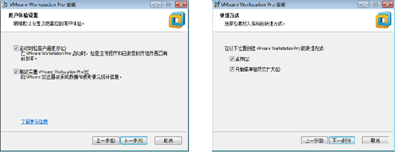
点击下一步，设置快捷方式和用户体验，如图2-31和图2-32所示
图2-31 用户体验设置
图2-32 快捷方式设置

Slide 47
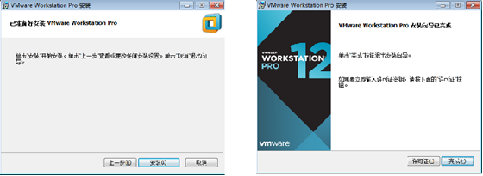
再次点击下一步，进行安装，而后输入许可证，如图2-33和图2-34所示
图2-33 开始安装
图2-34 安装结束

Slide 48
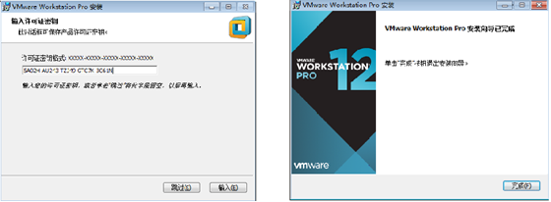
输入密钥后，点击“输入”按钮，安装过程完成，如图2-35和图2-36所示。
图2-35输入密钥图
2-36 安装完成

Slide 49
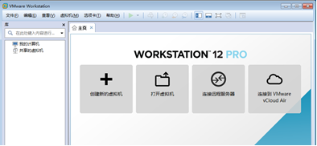
2.4.2 添加新的虚拟机
图2-37 VMware虚拟机

Slide 50
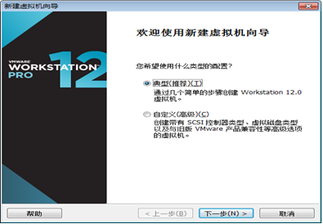
(1) VMware Workstation 12的控制台中单击【创建新的虚拟机】按钮，进入新建虚拟机向导，如图2-38所示。
图2-38 新建虚拟机向导

Slide 51
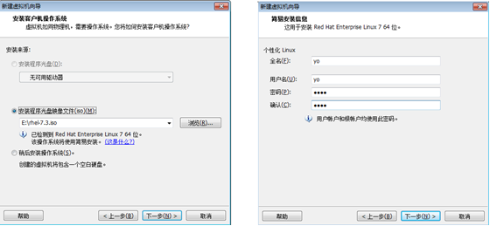
（2）在图2-38所示的对话框里，使用默认经典安装，单击【下一步】按钮。
（3）为新的虚拟机指定名字和路径和映像文件，如图2-39和图2-40所示。
图2-39选择映像文件
图2-40创建用户名和密码

Slide 52
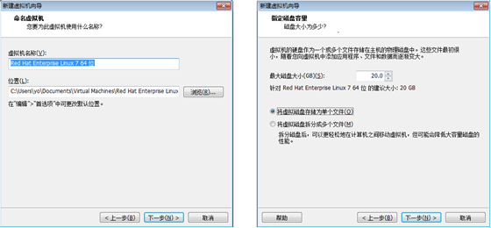
( 4 ) 单击【下一步】按钮，设置虚拟机的位置和虚拟机的名称，系统会自动确定虚拟机所使用的内存以及虚拟磁盘空间大小，如果不满意可以在此基础上进行调整，如图2-41和2-42所示。
图2-41虚拟机名称和路径
图2-42虚拟机选项

Slide 53
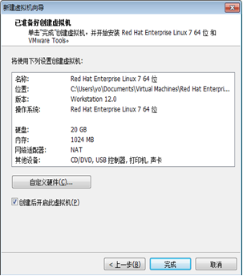
（5）单击【完成】按钮，完成安装，如图2-43所示。
图2-43
虚拟机添加成功

Slide 54
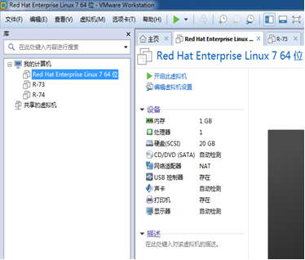
2.4.3 在虚拟机中安装Red Hat Enterprise Linux
在 VMware Workstation控制台里选中Red Hat Enterprise Linux 7 64位，单击【开启此虚拟机】按钮，打开该虚拟机，如图2-44所示。
图2-44
启动虚拟机

Slide 55
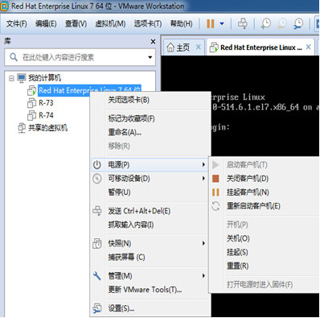
启动后，如果要关闭，重启虚拟机，右击虚拟机，选择【电源】选项，如图2-45所示。
图2-45 关闭虚拟机

Slide 56
2.5 卸载Red Hat Linux
通常，一旦习惯了Linux的操作方式，就会为其强大的功能所吸引。当然，在某些情况下，也需要从磁盘上移除Linux。本节将介绍移除Linux的基本方法。

Slide 57
2.5.1 从硬盘上卸载Red Hat Linux
如果是在硬盘上安装Red Hat Linux，通过GRUB启动管理器和Windows形成双系统时，可用Windows的启动盘对MBR进行修复。

Slide 58
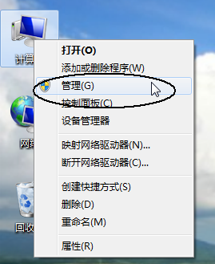
图2-46 “管理”菜单项

Slide 59
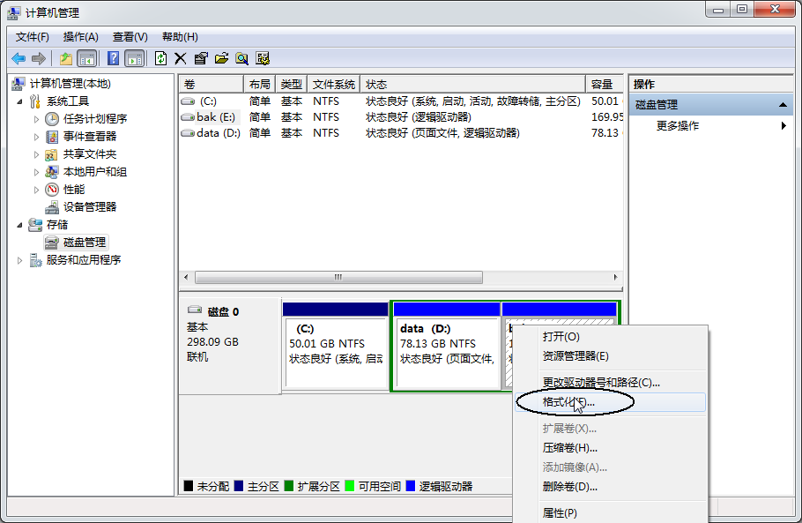
图2-47 Windows磁盘管理

Slide 60
2.5.2 从虚拟机上删除Red Hat Enterprise Linux
从虚拟机上删除Red Hat Enterprise Linux比较简单，通常都有按钮可以直接移除。 VMware Workstation 12控制台里右击需要删除的虚拟机，单击【移除】按钮即可将其移除，如图2-48所示。

Slide 61
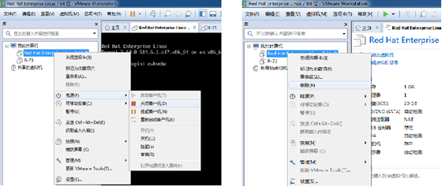
图2-48 移除Red Hat Linux

Slide 62
小 结
现在，安装Linux操作系统已经变得越来越简单，预先编译二进制软件、预先选择软件包和分区，还有图形化界面使得Red Hat Enterprise Linux的安装变得非常轻松，普通计算机用户进入Linux环境更加方便了。

Slide 63
除了讲解逐步安装操作系统的过程外，本章还介绍了通过 VMware Workstation虚拟机安装Red Hat Enterprise Linux系统的方法。同时还讨论了如何从Windows系统中卸载Red Hat Enterprise Linux。

